Slide 1


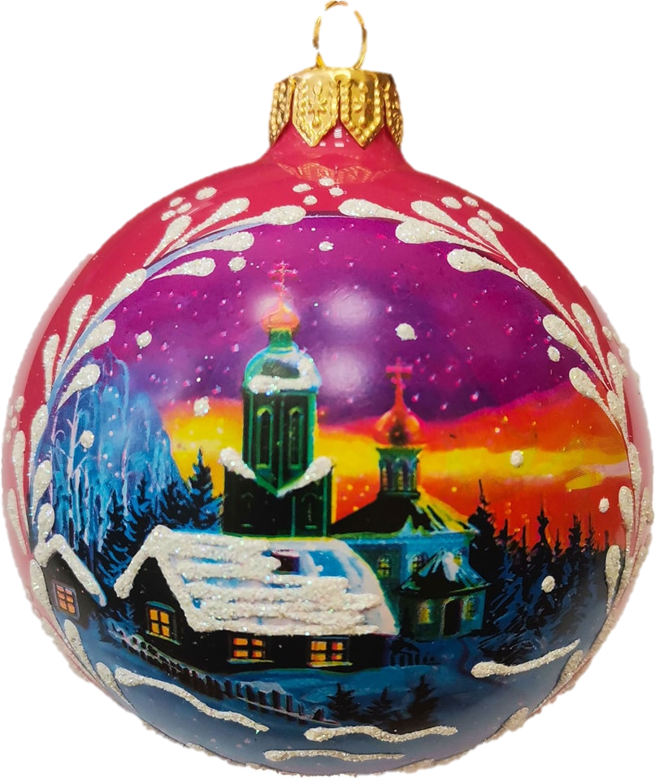
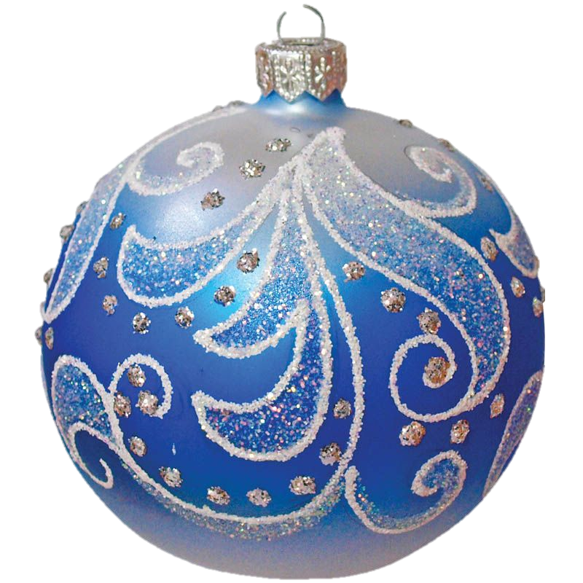





Сұрақ
Сұрақ
Сұрақ
Сұрақ
@uk.online_bilim
Сұрақ
Сұрақ
Сұрақ
Notes:
@uk.online_bilim

